Slide 1
Larissa Farinha Guanaes
Mater Dei
2017

Slide 2
INTRODUÇÃO
AVC isquêmico
Maior causa de morte e seqüelas
Estratégias de prevenção secundária são importantes
Tratamento com alvo terapêutico
X
Estatina de alta / média / baixa potência

Slide 3
INTRODUÇÃO
Estatinas de alta potência
Risco de efeitos adversos: DM
AVE hemorrágico
Combinação Ezetimibe + Estatina
Alternativa para alcançar controle lipídico
Prevenção de eventos cardiovasculares
Baixas doses de estatina
Menores efeitos adversos

Slide 4
MÉTODOS
Estudo OBSERVACIONAL
Retrospectivo
Derivado do NHIRD –
The National Health Insurance Research Database
Informações de 23 milhões de pessoas do Taiwan
Registros de diagnósticos pelo CID-9
Março 2009 → Dezembro 2011 (3 anos)

Slide 5
MÉTODOS
DM2
AVC isquêmico – Evento índice
Nível de colesterol elevado: LDL > 130 mg/Dl
Objetivo: LDL < 100mg/dL
3 Grupos:
1) Ezetimibe + Sinvastatina (10mg + 20mg)
2) Atorvastatina (40mg)
3) Sinvastatina (20mg)
Notes:
Os pacientes apresentavam AVC que era o evento indice para inicio de seguimento que duraria ate Dez de 2011, ate morte ou perda de seguimento.
Esses pacientes receberam terapia com estatina baseada nos guidelines de controle lipidico ou seja, aqueles que tinham LDL > 130 receberam terapia com objetivo de ter LDL <100.

Slide 7
DESFECHOS PRIMÁRIOS
AVC isquêmico
IAM
Morte por qualquer causa

Slide 8
DESFECHOS COMPOSTOS
Qualquer um dos seguintes:
AVC isquêmico
AVC hemorrágico
Morte por causa cardiovascular
IAM

Slide 9
DESFECHOS SECUNDÁRIOS
AVC hemorrágico
Insuficiência cardíaca
Morte por causa cardiovascular
Rabdomiólise
Neoplasias malignas

Slide 10
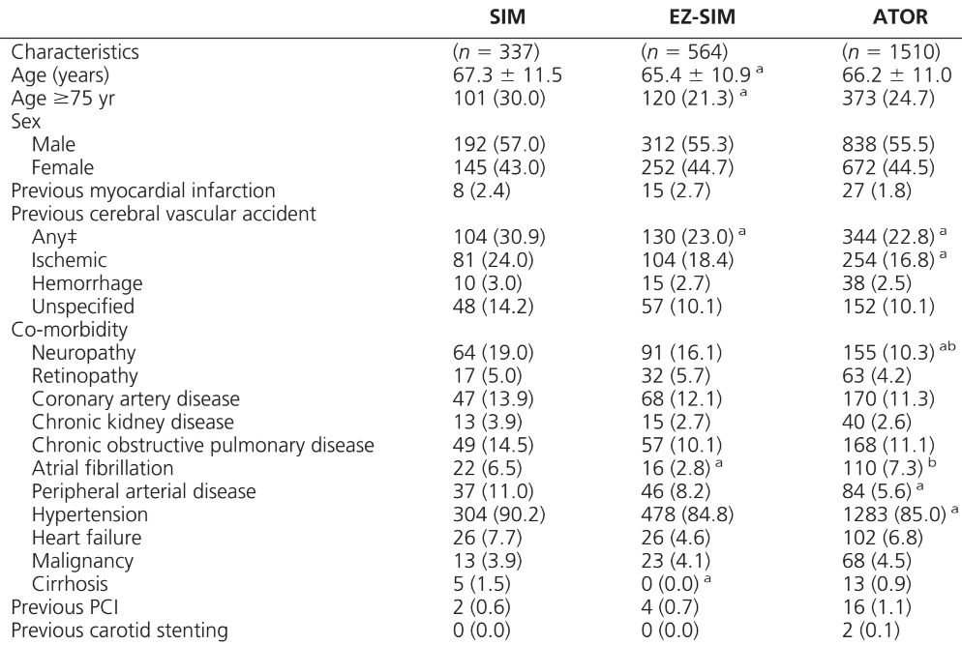
RESULTADOS

Slide 11
RESULTADOS
Ezetimibe + Sinvastatina X Sinvastatina
DPP-4 - 14,2% ↑
Warfarin - 2,3% ↓
Beta bloq - 23,2% ↓
Bloq Ca Ca - 44,7% ↓
Atorvastatina X Sinvastatina
DPP-4 - 47,3% ↑
AAS - 79,7% ↑
Clopidogrel – 32,5% ↓
Beta Bloq – 22,5% ↓
Diuréticos – 16,7% ↓
Fibrato – 3% ↓
Notes:
Comparados ao grupo da sinvastatina

Slide 12
RESULTADOS
Atorvastatina X Ezetimibe + Sinvastatina
Clopidogrel ↑
IECA ↑
BRA – 59,3% ↑
Fibrato ↑
Warfarin - 6,2% ↓
Sulfaniluréias – 50,1% ↓
Bloq Ca Ca - 51,9% ↓

Slide 13
RESULTADOS DESFECHOS PRIMÁRIOS E DESFECHOS COMPOSTOS

Slide 14
Notes:
Desfechos compostos
AVC isquemico e hemorragico, morte por causa cardiovascular e IAM.

Slide 17
RESULTADOS - DESFECHOS SECUNDÁRIOS
Notes:
Não houve diferença significativa de incidencia entre os tres grupos para os desfechos secundarios.

Slide 18
DISCUSSÃO
Ezetimibe: Mecanismo de ação
Redução extra do LDL associado a estatina
IMPROVE-IT
Ezetimibe+sinvastatina X sinvastatina
Síndrome coronariana
Benefício para AVC inconclusivo
Resultado atual
Ezetimibe+sinvastatina incidência similar AVC x Atorvastatina
Ezetimibe+sinvastatina incidência menor AVC x Sinvastatina
Ezetimibe + sinvastatina é estratégia válida como prevenção secundária de AVC isquêmico em pacientes com DM2

Slide 19
DISCUSSÃO
Efeitos colaterais
Atorvastina sem aumento de risco para AVC-H.

Slide 20
LIMITAÇÕES DO ESTUDO
Estudo Observacional
Tempo curto de seguimento
Tamanho da amostra
Aplicabilidade em outras populações não DM

Slide 21
LIMITAÇÕES DO ESTUDO
Erro diagnóstico
Utilização incorreta de CID
Uso de AVC como diagnóstico de visita hospitalar
Indisponibilidade de dados laboratoriais e pessoais
Perfil lipídico – Sem análise de redução de LDL
Uso prévio de estatina

Slide 22
OBRIGADA!

